Slide 2
语文五年级下人教
期中模拟测试卷

Slide 19
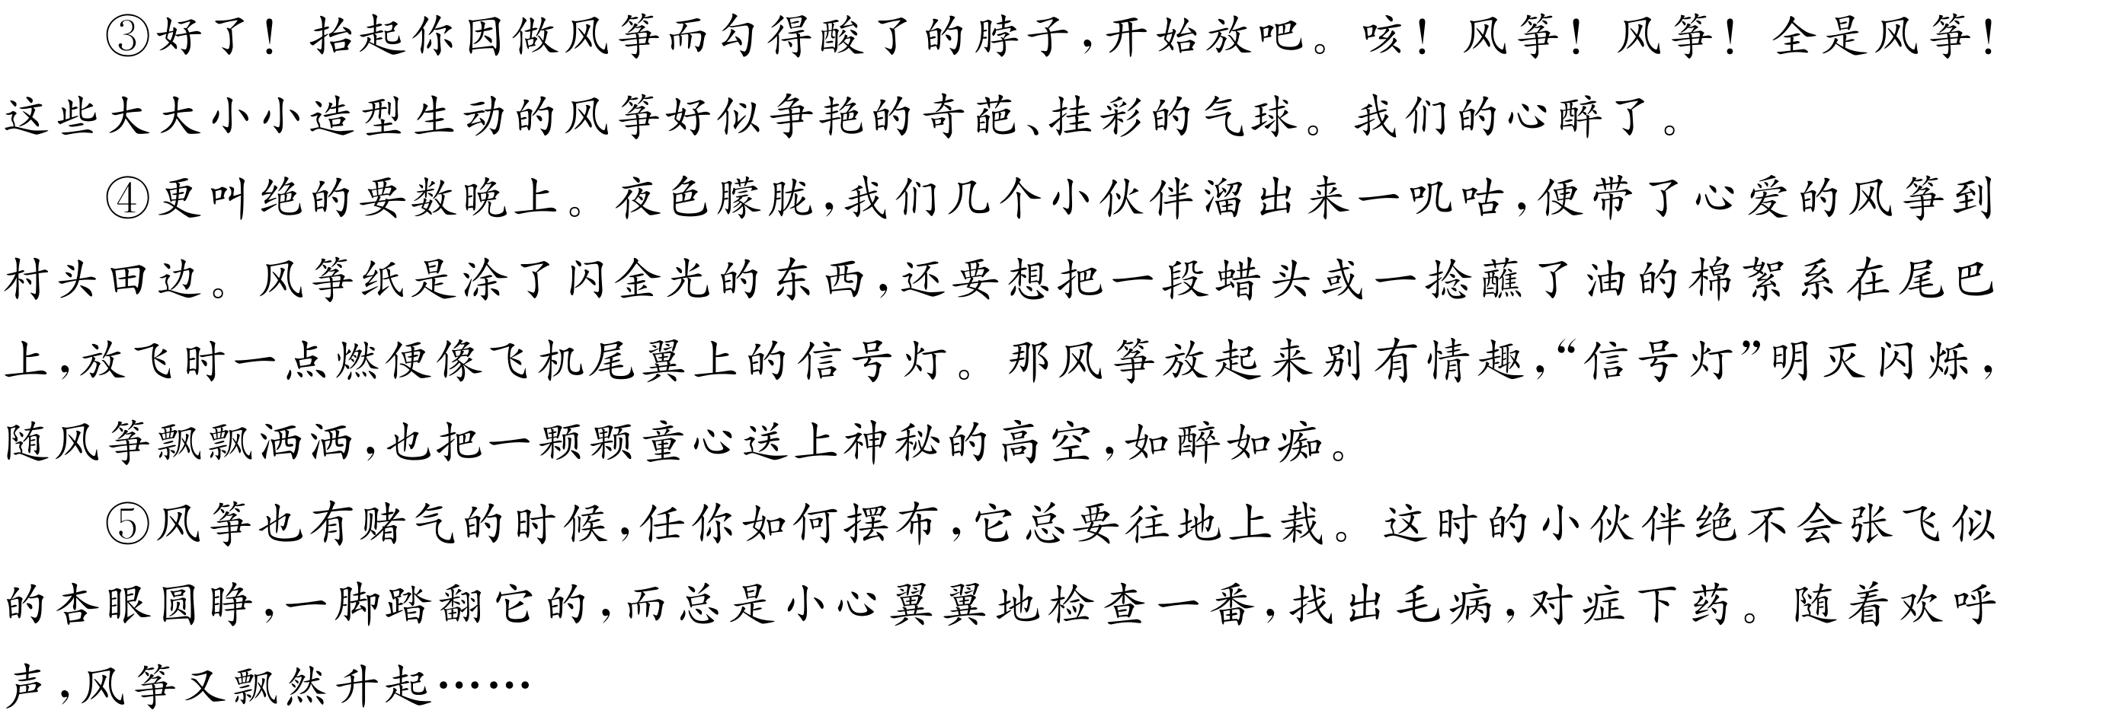

Slide 22
